Slide 1

프로그래밍 React
React
프로그래밍
2023.9.22 설**

Slide 2
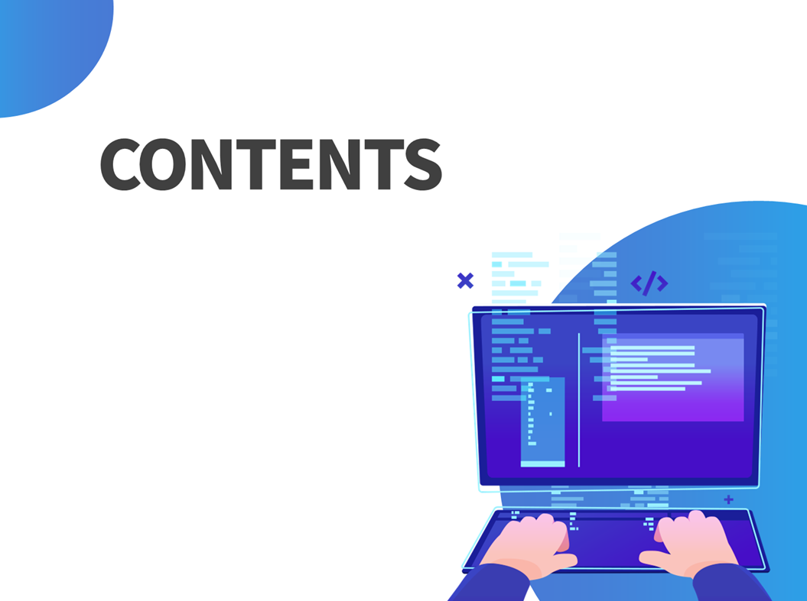
개요
스프링부트 STS4
React&MySQL
01
02
03

Slide 3
개요
① VSCode를 활용하여 리액트 프로젝트를 생성하고 이클립스(STS4)를 활용하여 백엔드 프로젝트를 생성한다.
② 테이블 생성은 mysql을 사용한다.
③ 리액트부트스트랩이나 Styled-components, 부트스트랩을 적용하여 UI 스타일링을 적용
④ Route 기능을 구현한다.
⑤ 추가, 전체보기, 수정, 삭제 구현한다.

Slide 4
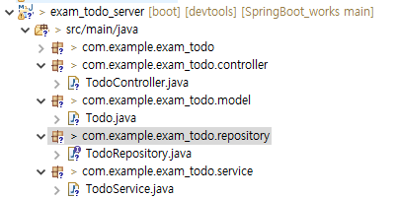
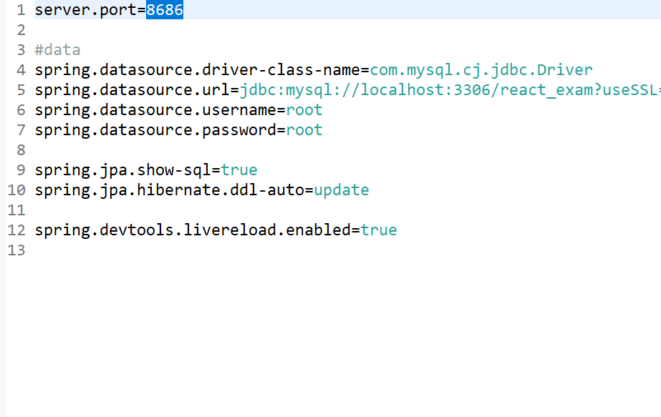
스프링부트 STS4 구성
자바 파일 구성
Package
- controller, model, repository, service 생성
각 Packge안에 Java 파일 구성
TodoController, Todo, TodoRepository, TodoService
STS4에서
aplication.properties에서 포트번호와 MySQL 환경설정

Slide 5
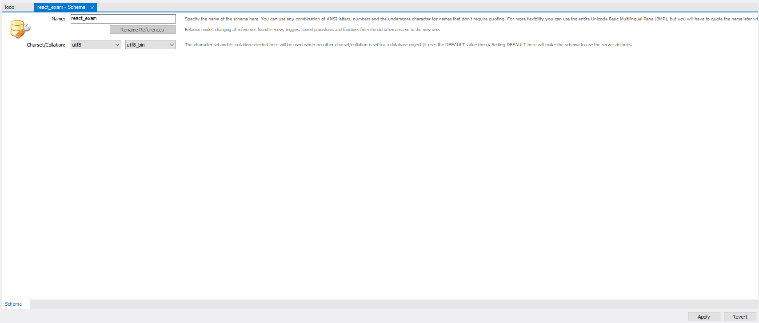
스키마 생성
MySQL에서 react_exam 스키마 생성
utf8, utf8_bin을 선택 (인코딩) - Apply

Slide 6
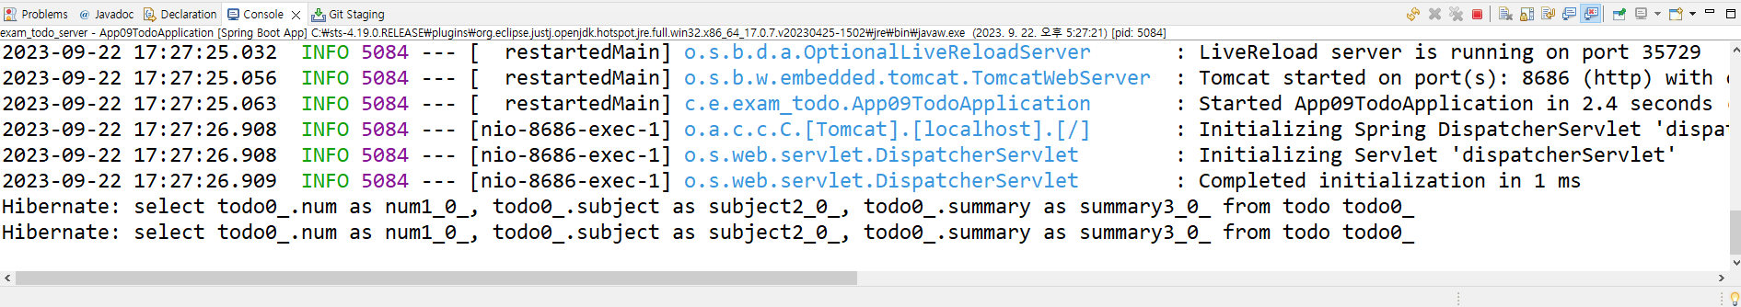
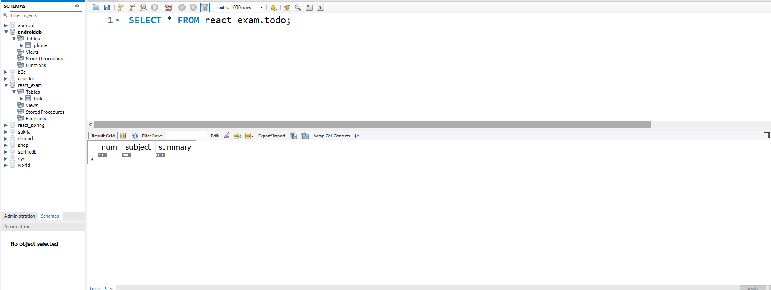
STS4 JPA를 활용 테이블 생성(MySQL 연동)
스키마 생성후 (react_exam) 서버 구동
Hibernate: select todo0_.num as num1_0_,
todo0_.subject as subject2_0_,
todo0_.summary as summary3_0_ from todo todo0_ 가 뜨면서 정상적으로 생성이 됨

Slide 7
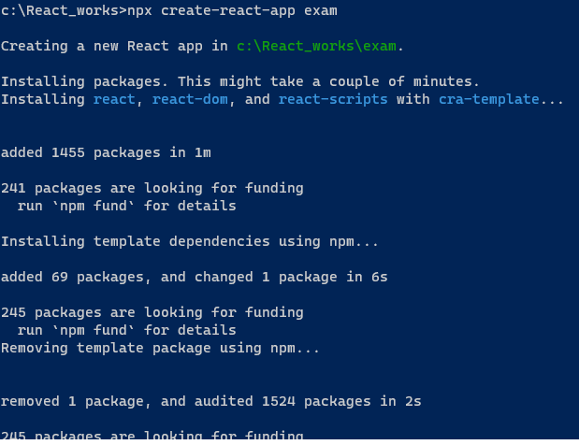

React
앱 생성
npx create-react-app exam
앱 생성후 패키지 설치
필요한 패키지 설치
react-bootstrap 등
npm start로 앱 실행
이하의 내용으로 생성

Slide 8
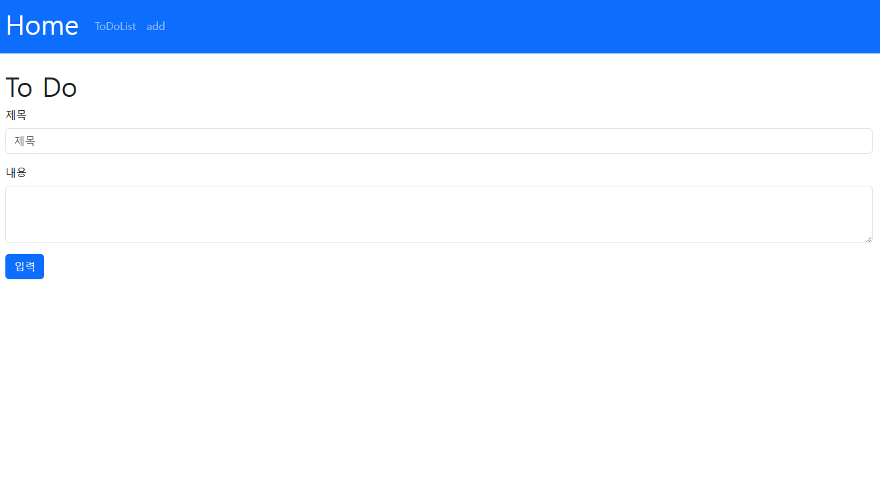
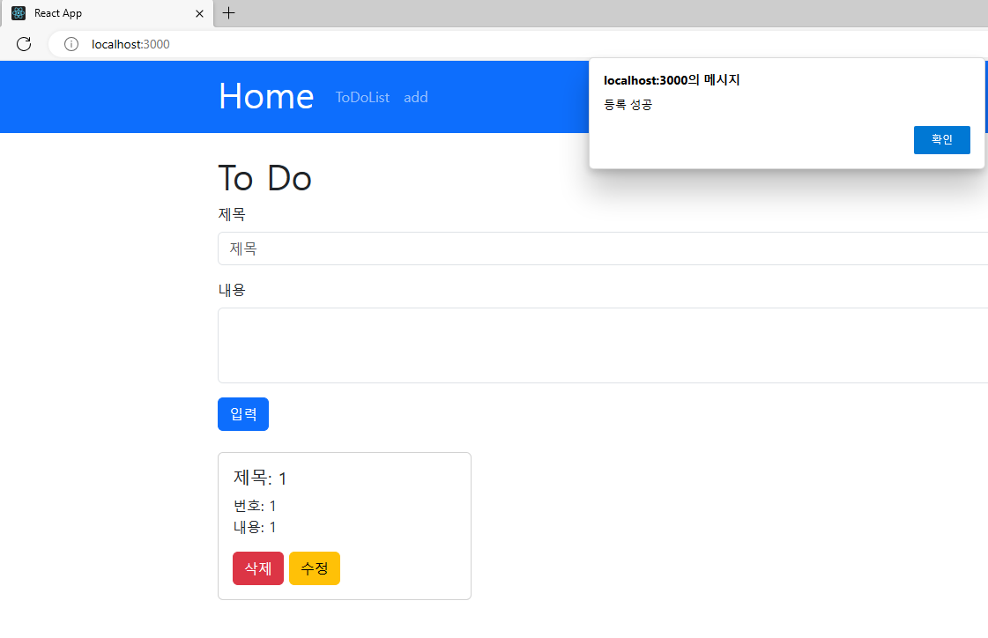
React
Header부분 Navigation을 App.js에 넣어준다.
그리고 내용을 App.js에 import 시켜줍니다.
컴포넌트 꾸며 준 후의 모습
컴포넌트 꾸며 준 후 1/1 입력 한 후의 모습 ▶

Slide 9
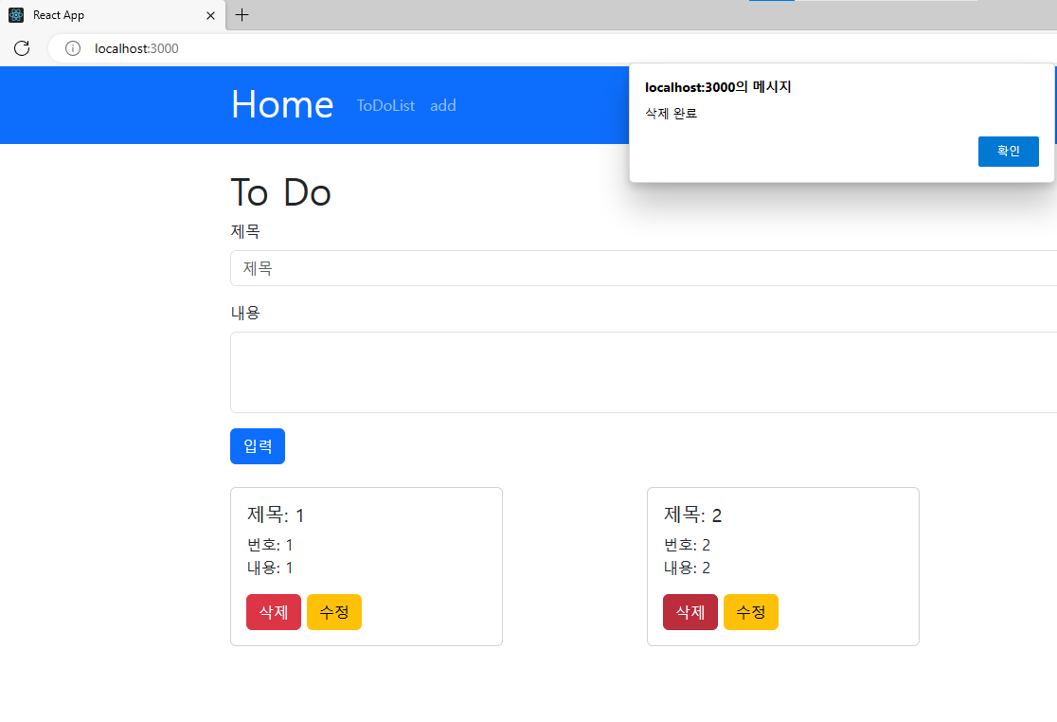
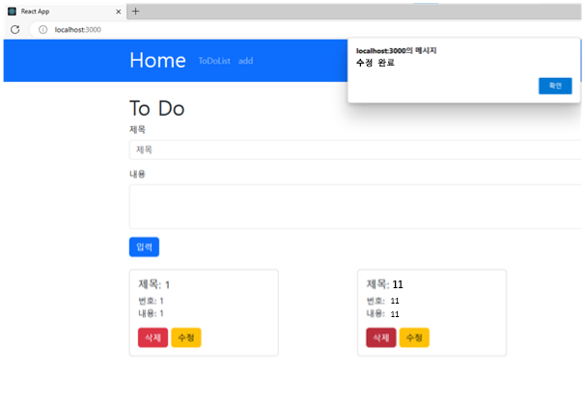
React
삭제시 삭제 완료
수정시 수정 완료

Slide 10
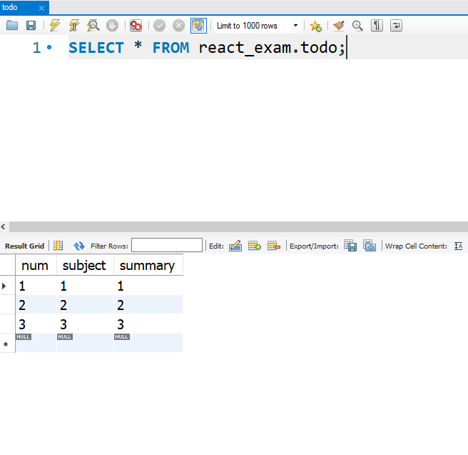
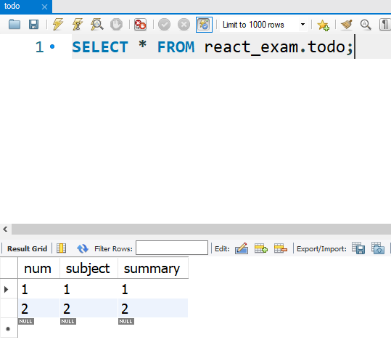
DB 등록 , 삭제
등록한 값이 전송이 되어 저장
등록한 값이 삭제

Slide 11
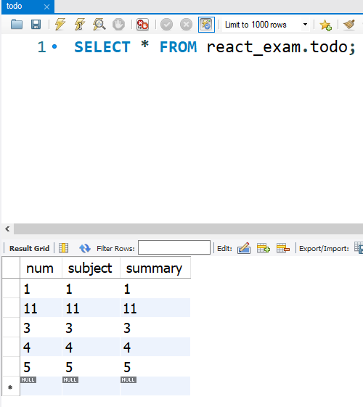
DB 수정
CRUD
프론트 엔드 -> 백엔드 전송
값을 입력 수정, 저장 할 수 있음.
등록한 값이 수정

Slide 12


